Slide 1

Actividades para trabajar el día de las madres

Slide 2
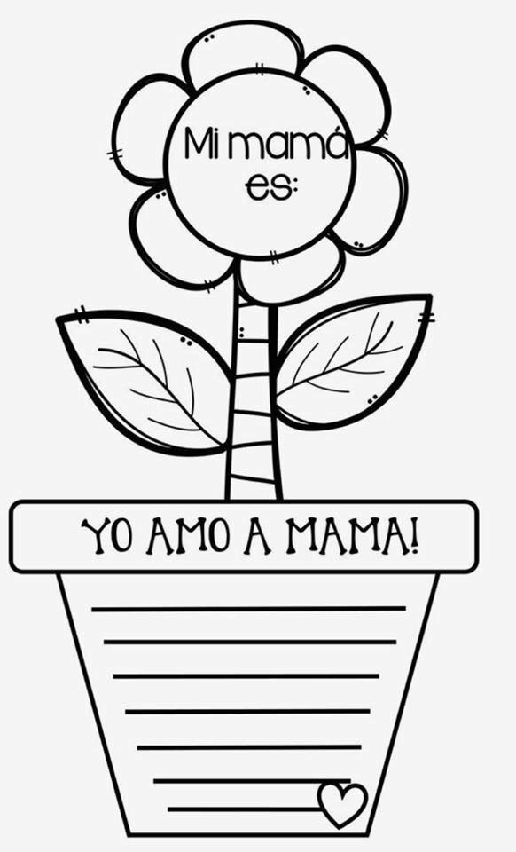
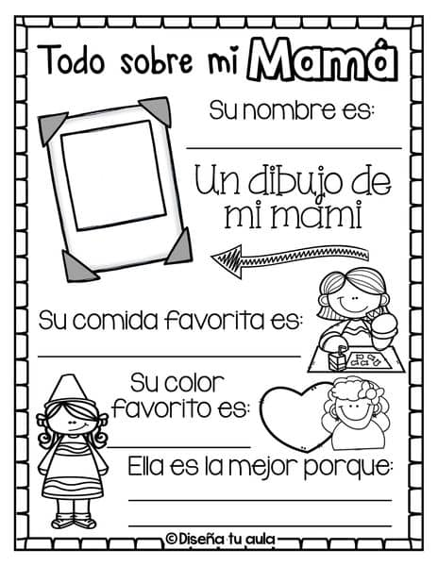

Slide 3
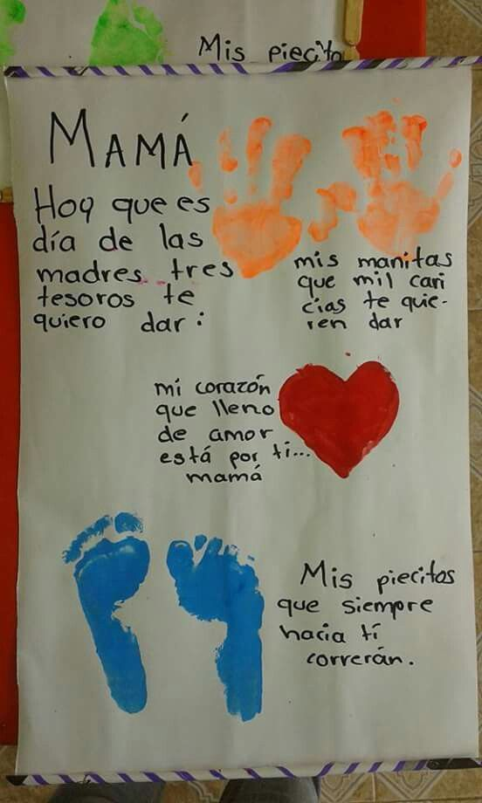
Mamá
Hoy que es un día de las madres tres tesoros te quiero dar.
Mis manitas que mil caricias te quieren dar
Mi corazón que lleno de amor está por ti... mamá
Ms piecitos que siempre hacia ti correrán
¡Feliz día de las madres!

Slide 4
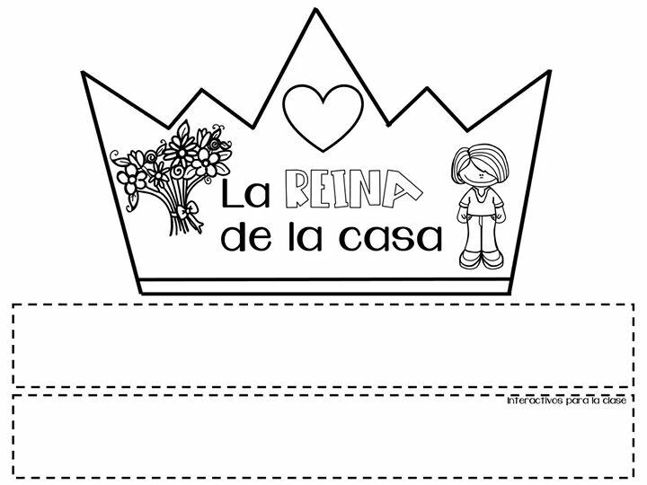

Slide 5
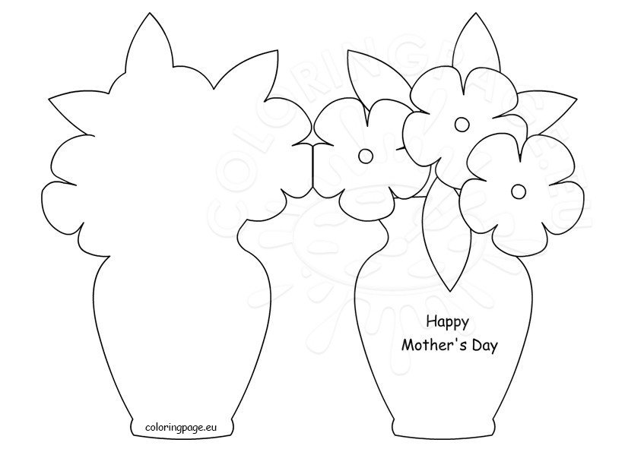

Slide 6
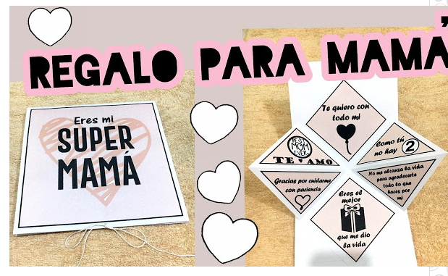
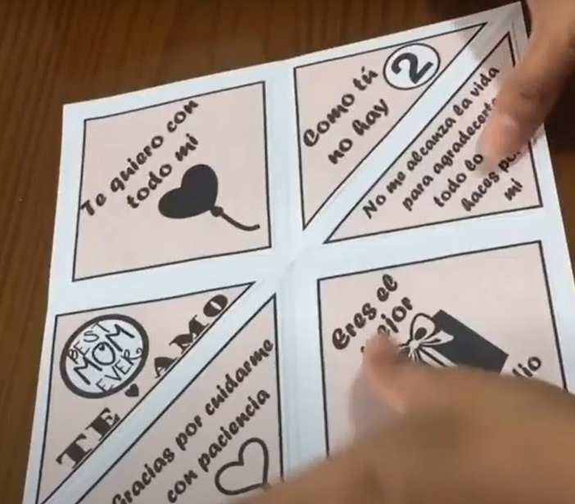
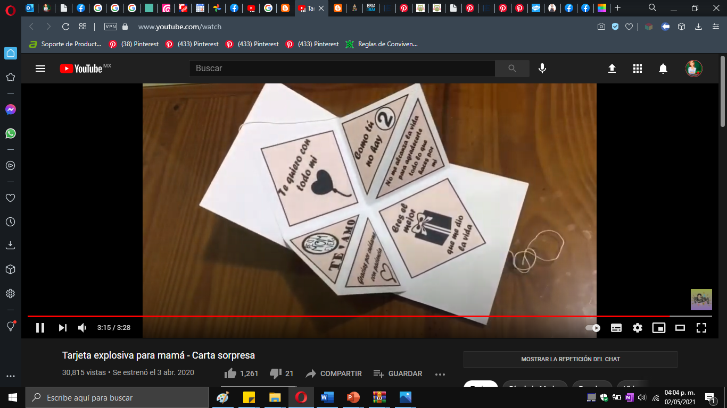
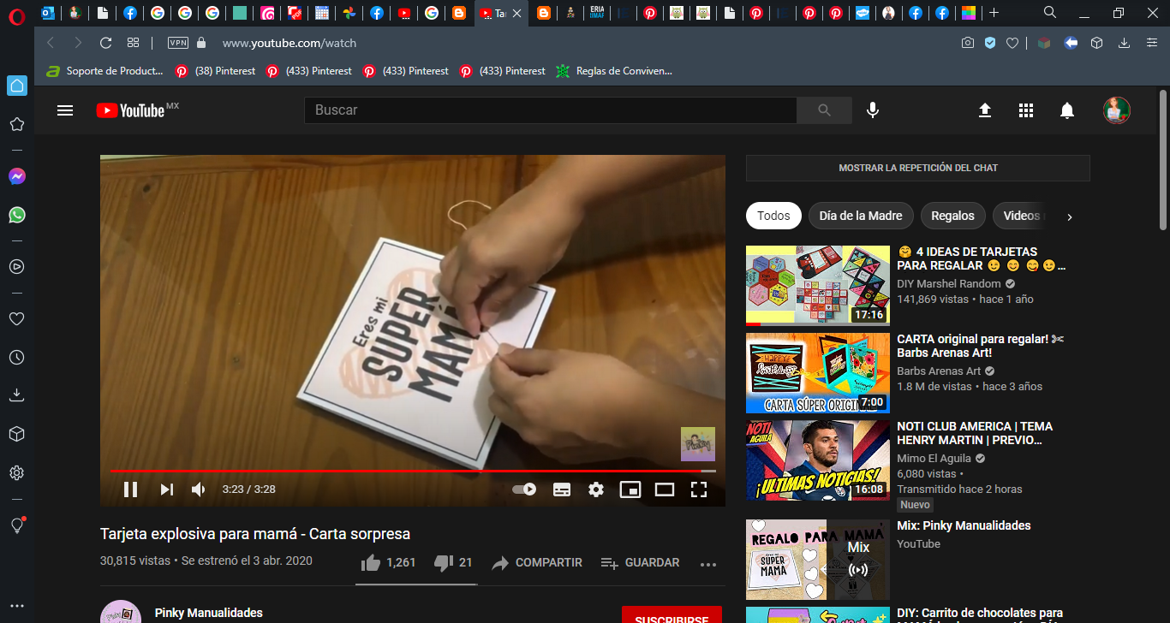
Tarjeta explosiva para mamá
MATERIALES
- cartulina de 21x21 cm
- cartulina de 32x16 cm
- tijeras, lápiz, regla, silicona
- recuerda descargar la plantilla

Slide 7




Eres el mejor
TE ♥
AMO
Gracias por cuidarme
con paciencia
que me dio la vida

Slide 8


Como tú
Te quiero con todo mi
no hay
No me alcanza la vida para agradecerte
todo lo que haces por mi

Slide 9



Slide 10
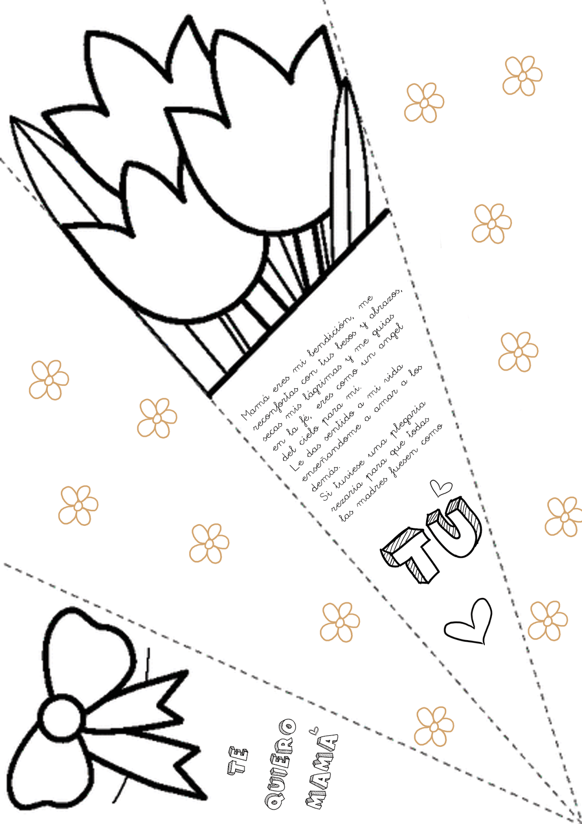
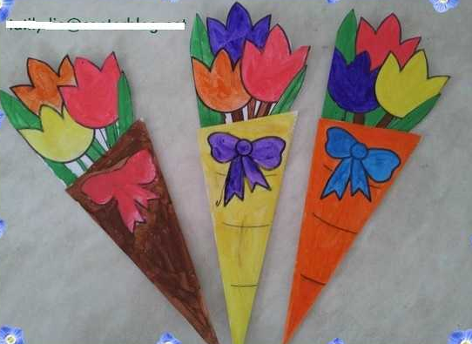
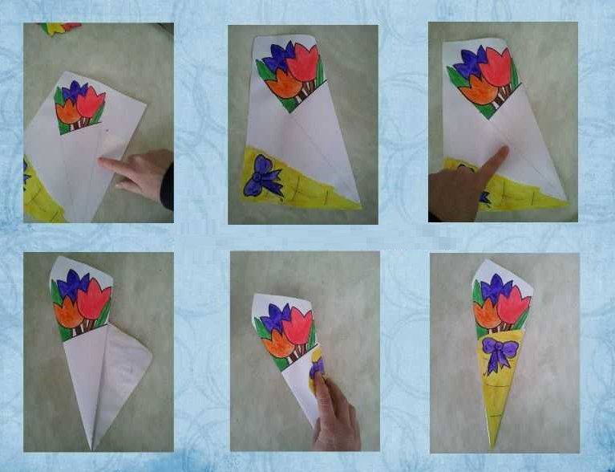

Slide 11
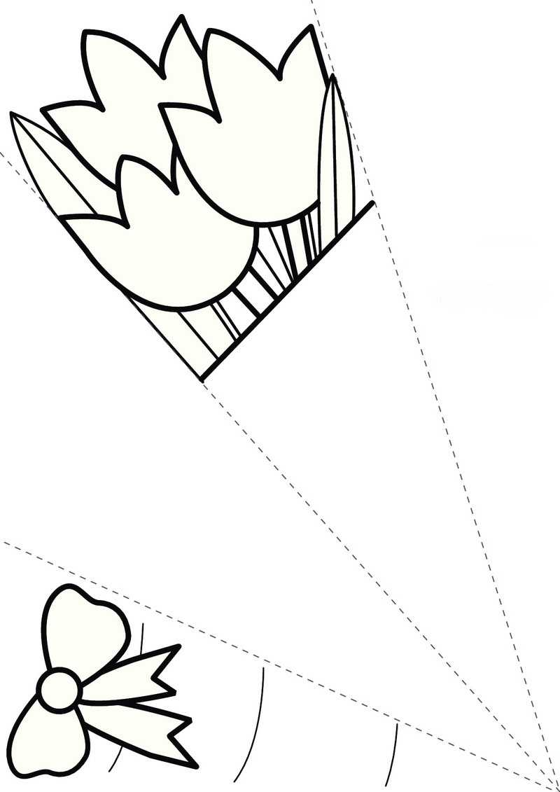
Descarga y escribe el mensaje que desees que lleve tu ramo de flores.

Slide 12
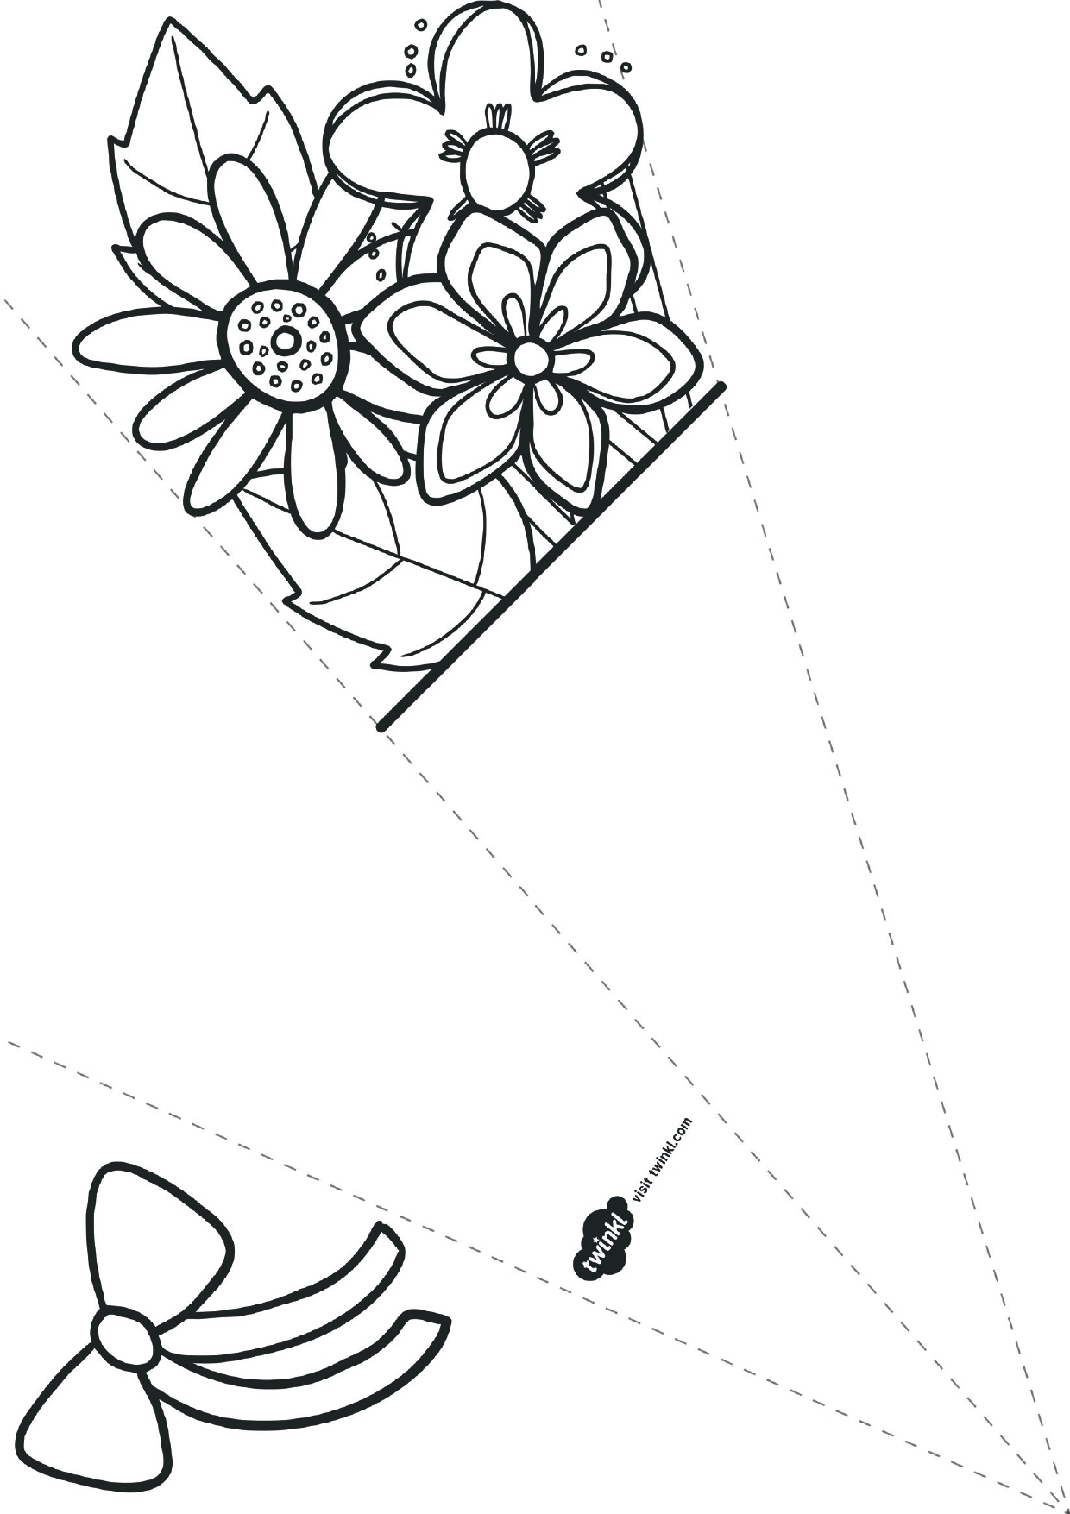
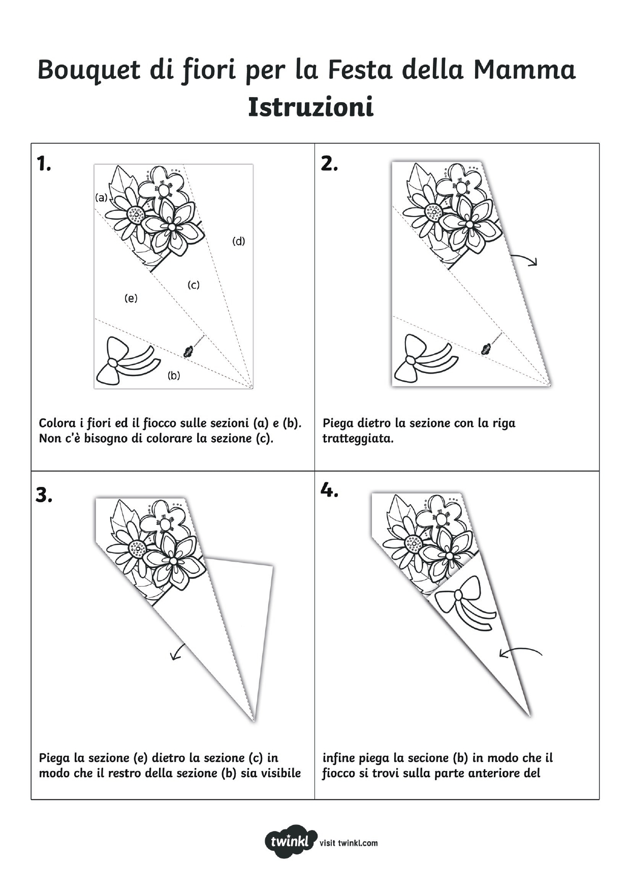

Slide 13
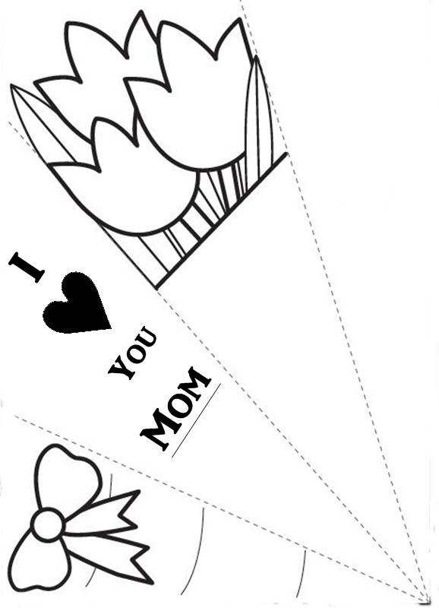

Slide 14
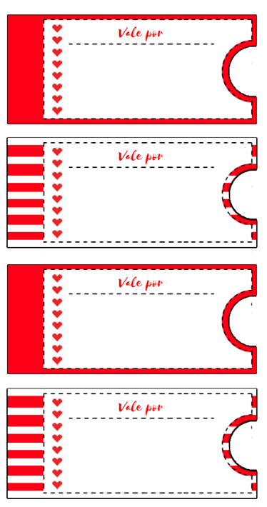
Desayuno en la cama
Desayuno en la cama
V
A
L
E
S
Un masaje
Un masaje
Una cena especial
Una cena especial
Un abrazo enorme
Un abrazo enorme

Slide 15


V
A
L
E
S

Slide 16
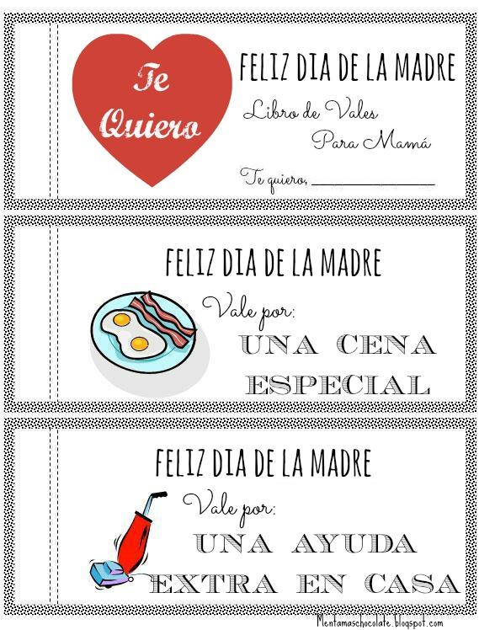

V
A
L
E
S

Slide 17


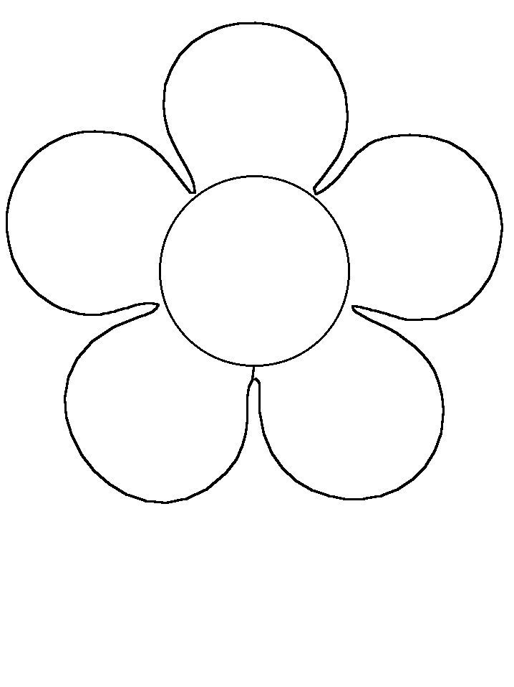

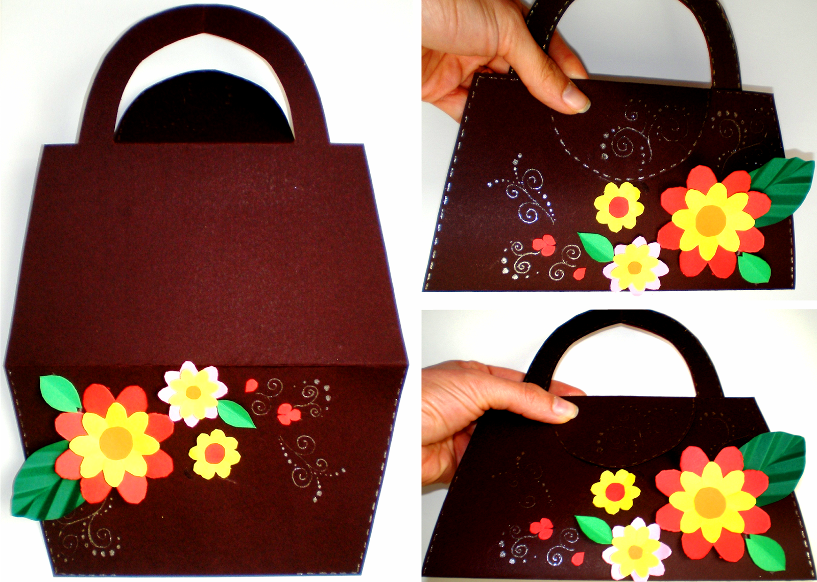

Slide 18
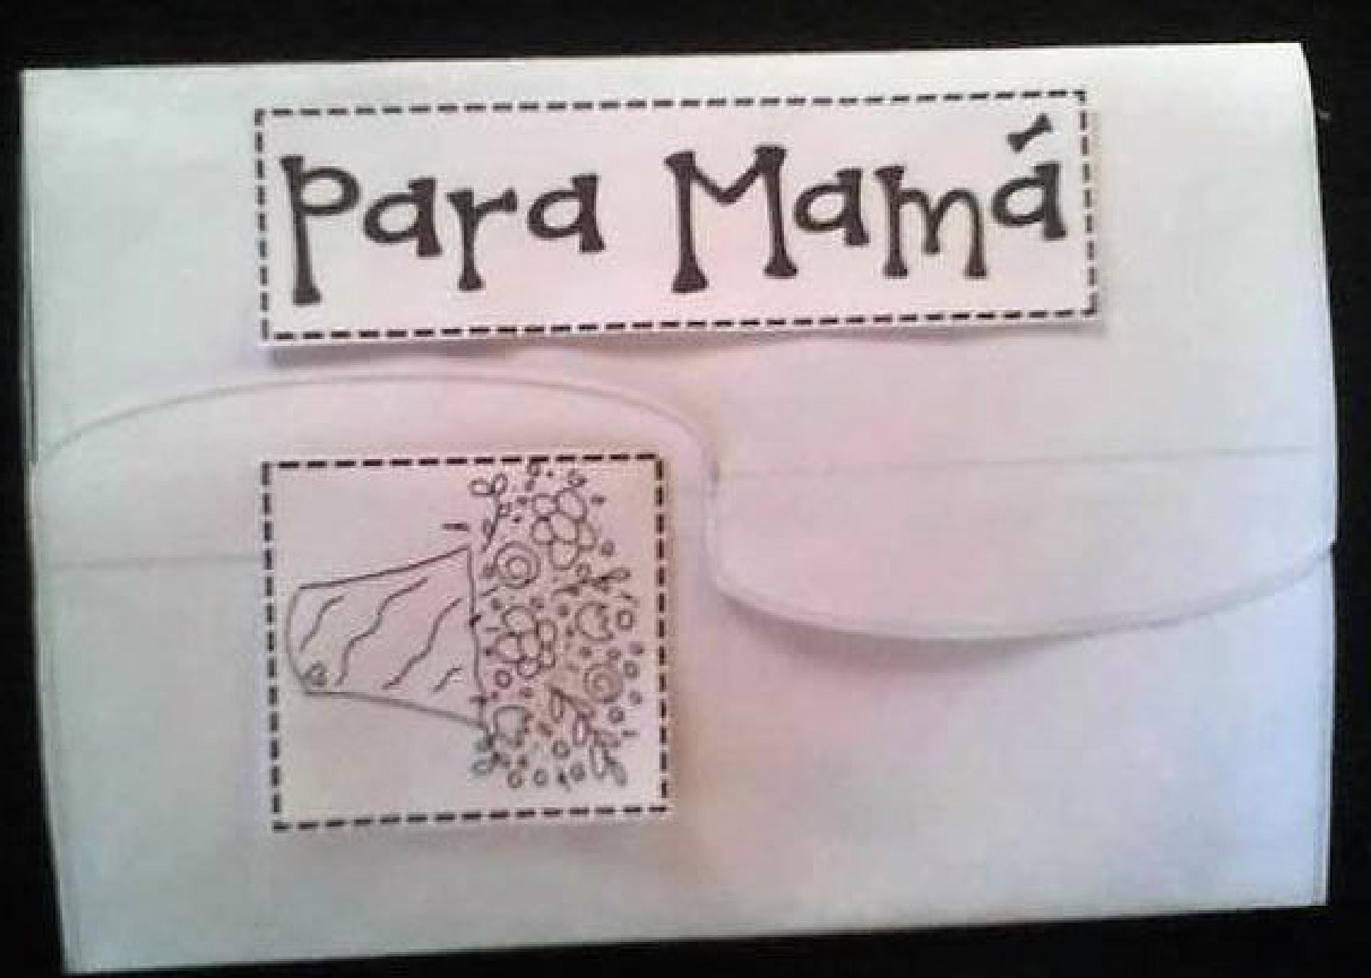
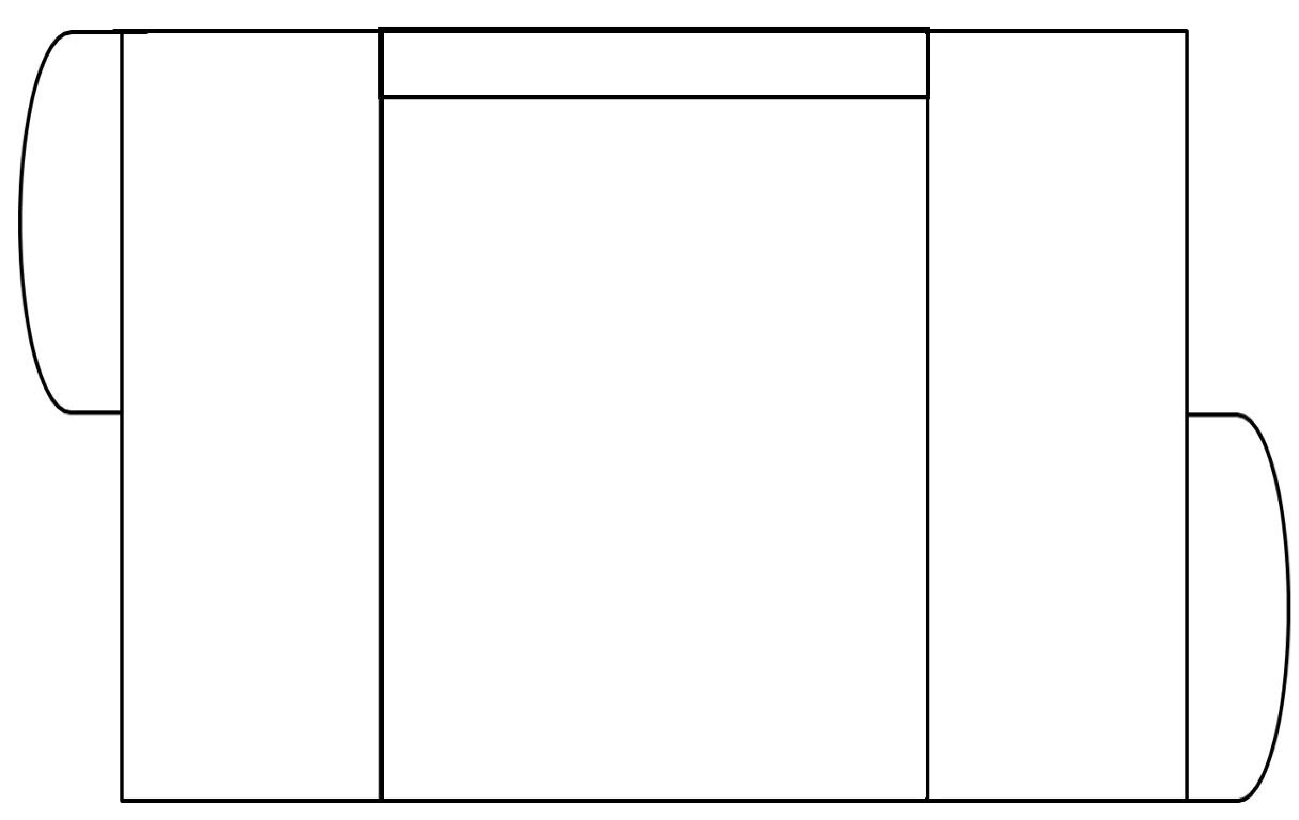
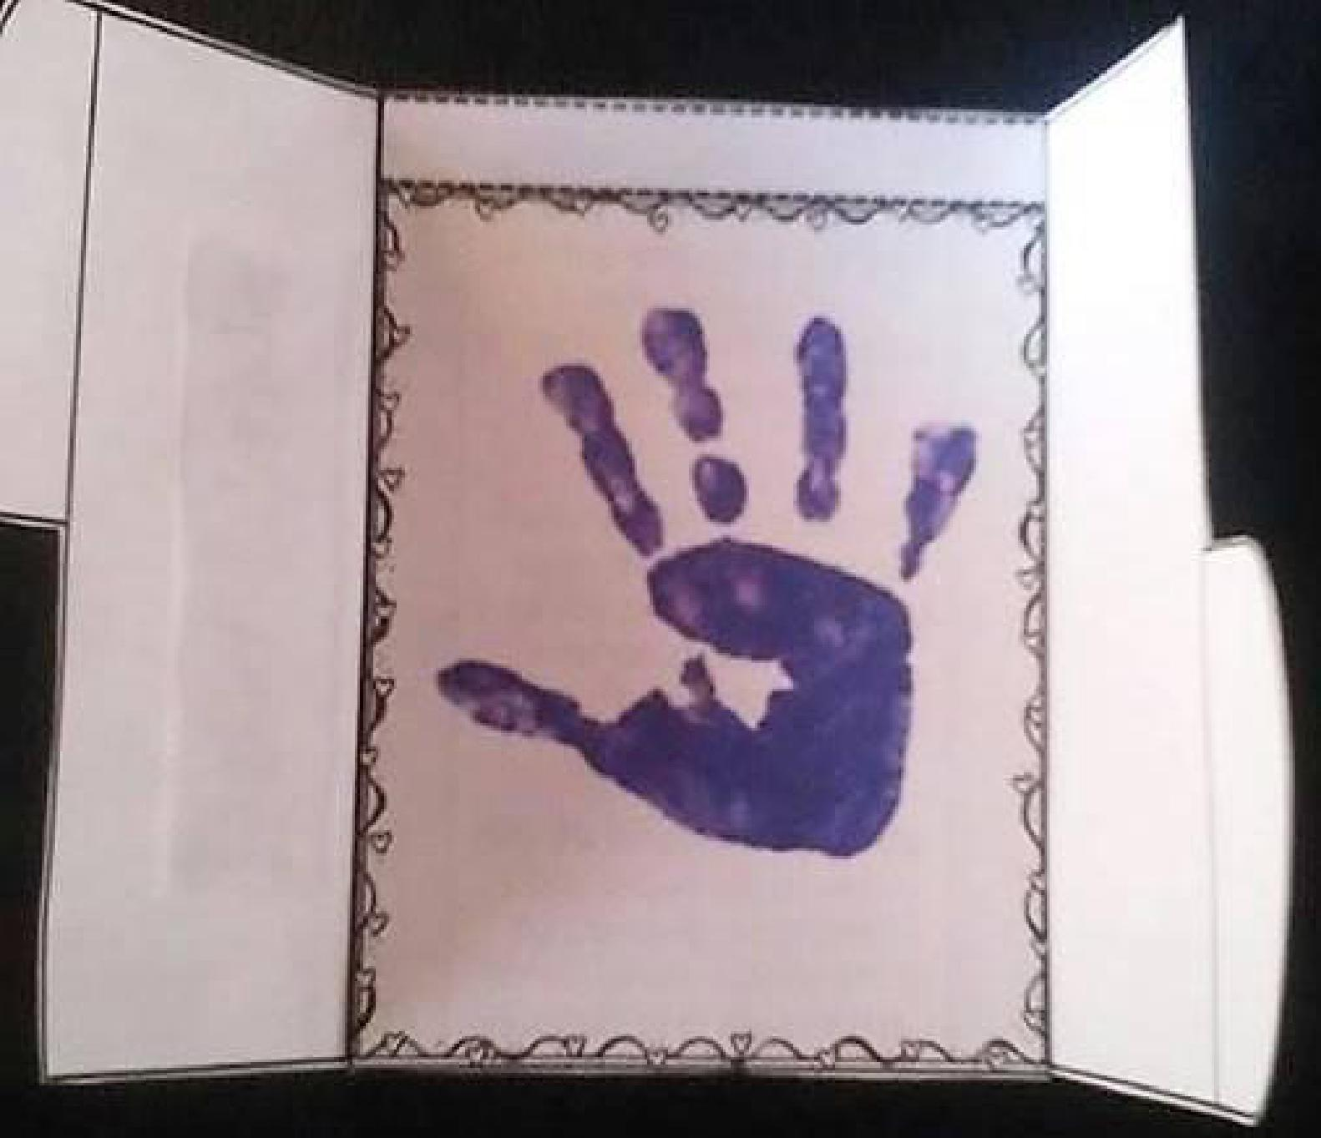
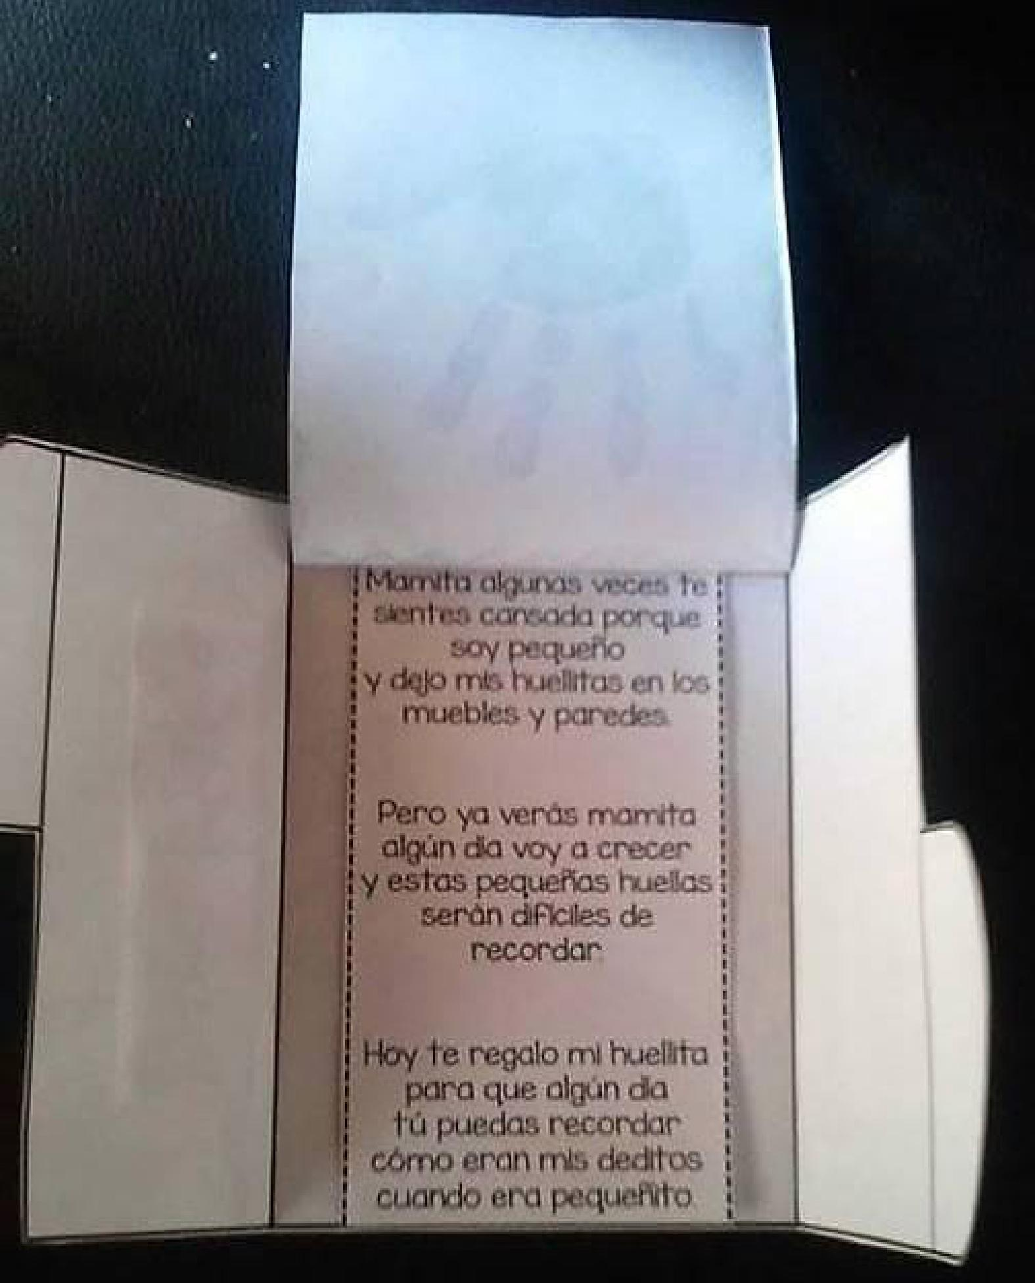

Slide 19
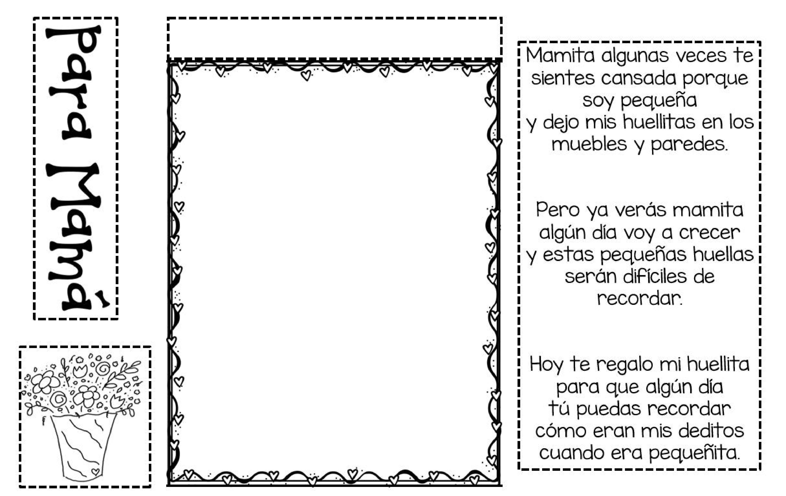

Slide 20
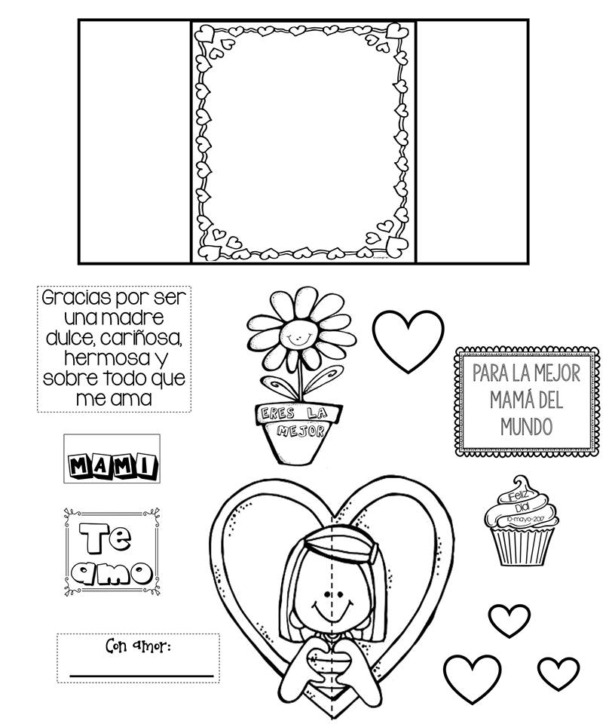

Slide 21




Judith
Judith
Eres la mejor mamá del mundo
Eres la mejor mamá del mundo
Mamá eres
la mejor.
Mamá eres
la mejor.
Te amo
mamá
Te amo
mamá
Te amo
mamá
Te amo
mamá

Slide 22
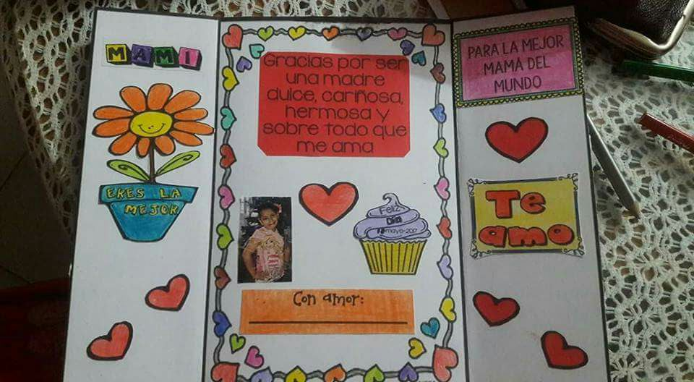
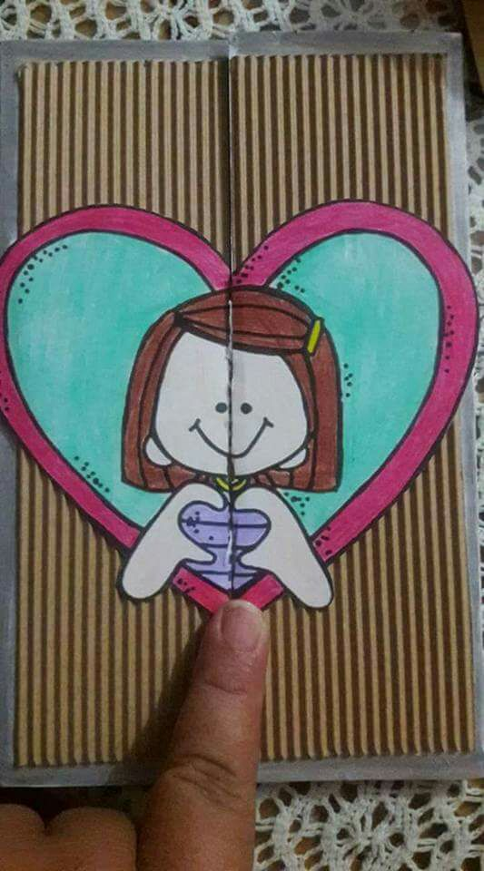
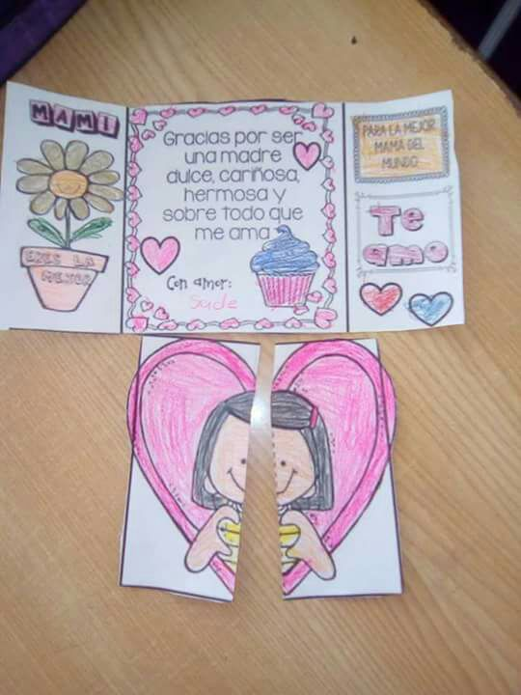

Slide 23
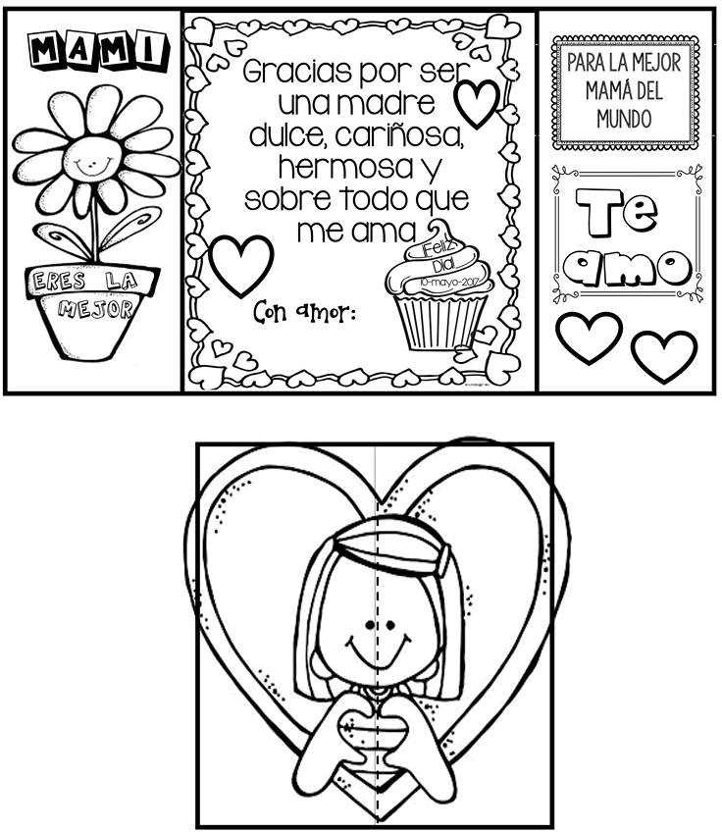

Foto de mamá
Mi mama es..
Una
estrella por que…
Un muy dulce por que..
¡Feliz día de las madres!

Slide 24
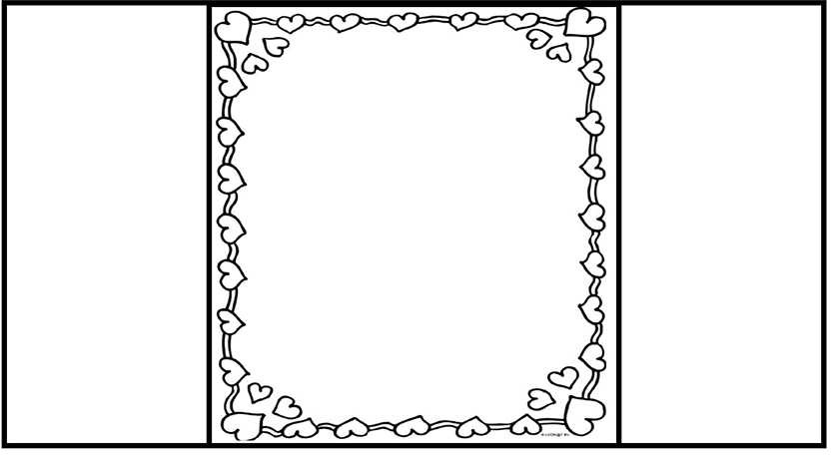

Slide 25
